Slide 1
Lexis® 全球法律数据库
支持全面检索美国基础法律信息及二次文献，
便捷查询全球160多个国家和地区的法律资源
数据库产品特色功能及优势资源介绍
www.lexisnexis.com

Slide 2
CONTENTS
01.
关于LexisNexis® 律商联讯
02.
Lexis®主要资源类型介绍
03.
主要限定范围说明
04.
三种检索方式及连接词说明
05.
高级检索功能使用

Slide 3
关于LexisNexis® 律商联讯®
01-

Slide 4
关于律商联讯
全球三大出版集团之一
励讯集团
180+
33,000+
$47.5bn
我们与来自世界各地超过33,000名员工一起服务的客户遍布全球180多个国家和地区。伦敦、纽约、阿姆斯特丹三地上市，市值近500亿美元
# 1
# 1
# 1
# 1
全球最大的学术出版商和排名第1的科技医学信息提供商（知名刊物包括：LANCET柳叶刀，CELL细胞）
美国排名第1的商业风险评估分析工具提供商，涉及金融、能源、航空、农业、保险等专业风控分析（LexisNexis Risk Solutions, ACCUITY, ICIS, CIRIUM)
全球最大的法律专业信息分析提供商，在全球英美法系国家和地区，中国，日本，法国，俄罗斯，中东阿拉伯世界，非洲和南美均排名第1
全球领先的专业展会公司。在美国、巴西、澳大利亚和日本排名第1位，英国和中国位列二三位（例如：Comic Con全球动漫第一盛会）

Slide 5
横跨3个世纪，技术革新推动服务创新
LexisNexis® 成立于1818年，从传统出版时代到数字网络时代，深耕法律内容整合与信息传播，为法律工作者提供便捷可信赖的专业信息服务
2015年以后
1973年
1907年
1818年
移动数字定制时代
2015年起，大数据产业兴起了机器智能、深度学习技术，LexisNexis® 基于大数据分析和可视化呈现技术，为用户揭示业务风险并提供最有效的方案参考。
同时电子信息技术与移动终端的进步进一步推动LexisNexis ® 为法律人士提供定制化的工作流程解决方案，应对各个场景下的法律信息需求。
在线法律检索时代
70年代，随着集成电路集成度及计算机性能迅速提高，微型计算机在社会上大量应用于各行各业。
Lexis® 法律查询体系问世，彻底改变了法学检索与分析的方式，并使得法律信息的静态单线性传递到动态放射性传递。
活页及百科书时代
英国判例法数量十分庞大，查找困难，推动法律汇编技术发展。
首部英国法律百科全书 Halsbury’s Laws of England 首版发行，代表了当时次级法源性文献主题字顺排列编辑的先进水平
传统出版时代
造纸与印刷技术在工业化推动下显著进步，1818年，著名的法律出版社Butterworths （LexisNexis ®前身）在英国伦敦创立。

Slide 6
全球180多个国家和地区的法律数据信息和资源
截至2021年3月，RELX GROUP励讯集团包括LexisNexis律商联讯在全球40多个国家和地区设有250个办公室,能够获取遍布180个国家和地区的法律数据信息和资源，其中49个国家和地区可以获取当地公开的,最及时的,原始法律数据信息和资源,例如法律法规、案例或判例
通过LexisNexis律商联讯的数据库可查询当地全部原始 法律法规和案例（判例）
通过LexisNexis律商联讯的数据库可查询当地部分主要 法律法规和案例（判例）或者通过投资实务指南了解当地法律实务情况

Slide 7
律商联讯国际产品方案
欧美
美国
Lexis®
Practical Guidance
Law 360®
Court link®
Lexis® Securities Mosaic®
Lexis® Tax
英国
Lexis® PSL
Lexis® Library
加拿大
Lexis Advance® Quick Law
Practical Guidance
法国（法语）
Lexis 360
亚洲
新加坡
Lexis Advance® Singapore
Practical Guidance Singapore
马来西亚
Lexis Advance® Malaysia
Practical Guidance
Malaysia
印度
Lexis Advance® India
日本（日语）
Lexis ASONE Plus
Lexis ASONE Compliance Manager
大洋洲、中东、非洲
澳大利亚、新西兰
Lexis Advance® Pacific
Practical Guidance
Australia &
New Zealand
中东及北非整个阿拉伯世界
Lexis® Middle East
覆盖南非和主要非洲主要地区国家
Lexis® Library
Practical Guidance South Africa
Lexis® Assure

Slide 8
Lexis®主要资源类型介绍
02-

Slide 9
主检索框检索适合对所需资源有较明确需求的用户，比如做课题、写论文或者关注某些具体问题的情况。
而Find a Source和Find a Topic浏览方式，则适用于想要对特定的法律大主题有更深入了解或者只想寻找某个特定资源的用户。
无论何种路径登入数据库，皆需要先登陆进学校图书馆或法学院网站找到数据库资源里的Lexis®路径登入。
开始说明

Slide 10
2 主要资源类型说明—高校
点击图标i，皆可获知此类型资源包含内容简介

Slide 11
2主要资源类型说明

Slide 12
2主要资源类型说明
法典
国会记录
法院规则
市政规范
法案全文
宪法
立法历史
公法
法案追踪
法院命令
国际条约
示范法案及统一法典

Slide 13
2 主要资源类型说明

Slide 14
2 主要资源类型说明

Slide 15
2 主要资源类型说明
50州调查报告
法律字典
专著，实践指引及法律百科
法学评论及期刊
持续法律学习课程材料
专家分析及新兴问题
法律重述
法律主题摘要
税务实务见解

Slide 16
2 主要资源类型说明

Slide 17
2 主要资源类型说明

Slide 18
2 主要资源类型说明

Slide 19
2 主要资源类型说明

Slide 20
2 主要资源类型说明

Slide 21
主要限定范围说明
03-

Slide 22
3 主要限定范围分类
所能限定的范围除资源类型外，还有美国联邦或州、法律领域或主题以及国家或地区

Slide 23
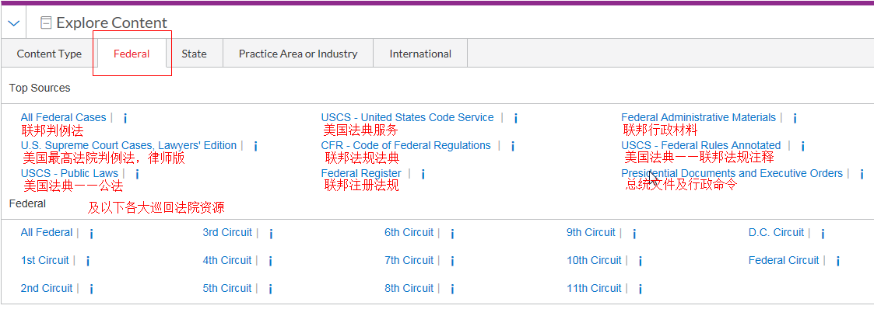
3.1 主要限定范围分类—美国联邦或各州

Slide 24
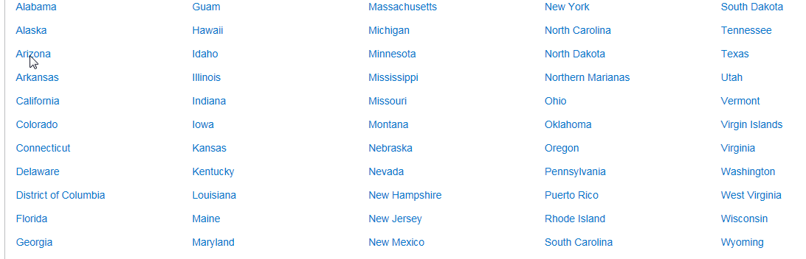
3.1 主要限定范围分类—美国各州

Slide 25
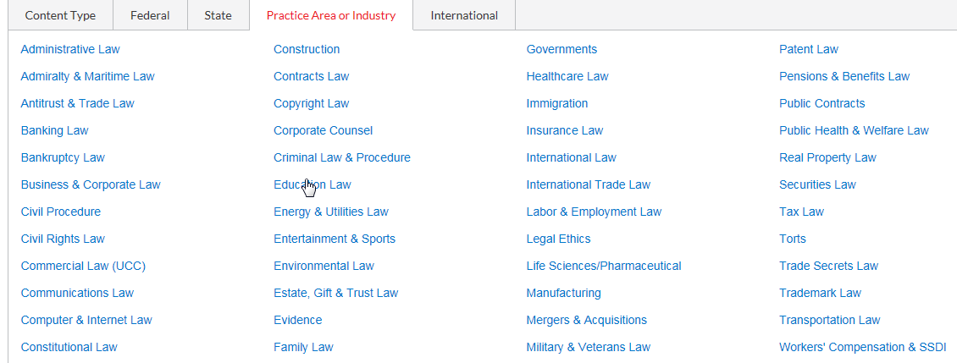
3.2 主要限定范围分类—法律领域或行业
行政法
建筑法
政府
专利法
海事海商法
合同法
医疗保健法
养老金及福利法
反垄断及贸易法
版权法
移民
政府及公共机构合同
银行法
企业法务
保险法
公共卫生与福利法
破产法
刑法及刑诉
国际法
房地产法
商业及公司法
教育法
国际贸易法
能源及公共
事业法
证券法
民事诉讼法
劳动及雇佣法
税法
民权
娱乐及运动
法律伦理
商法（美国
商法典）
生命科学
及制药
侵权
环境法
遗产、赠与
及信托法
贸易秘密法
通讯法
制造业
计算机及
网络法
商标法
证据
并购
军事及退伍
军人法
运输法
宪法
家庭法
工人赔偿及残疾人社会保障保险

Slide 26
3.3 主要限定范围分类—国家或地区（除美国外）
查看所有涵盖国家
Lexis Advance为美国整理收录及发行的数据库，此处international主要为美国以外的国家及地区
每个国家及地区具体收录内容各异，可进一步查看
英美法系国家及欧盟法律内容：
含法律法规、案例、立法、行政材料、二次文献、新闻等较全面信息；
大陆法系国家：
基本不含法律法规、案例，主要收录部分二次文献、立法材料及新闻等资源；
俄罗斯含部分知识产权重点收录法律法规。

Slide 27
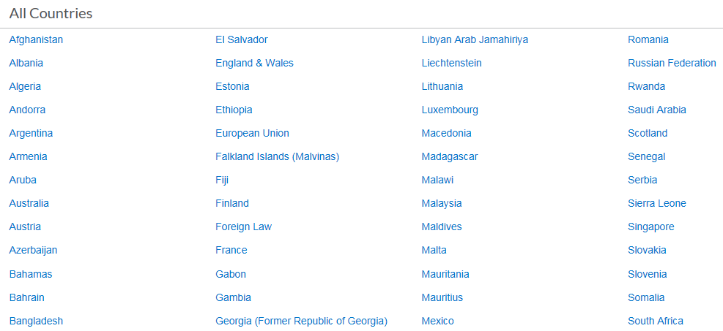
3.3 主要限定范围分类—国家或地区
阿富汗
萨尔瓦多
阿拉伯利比亚
民众国
罗马尼亚
阿尔巴尼亚
英格兰及威尔士
列支敦士登
俄罗斯联邦
阿尔及利亚
爱沙尼亚
立陶宛
卢旺达
安道尔
埃塞俄比亚
卢森堡
沙特阿拉伯
阿根廷
欧盟
马其顿
福克兰群岛（马
尔维纳斯群岛）
苏格兰
亚美尼亚
马达加斯加
塞内加尔
阿鲁巴
斐济
马拉维
塞尔维亚
澳大利亚
芬兰
马来西亚
塞拉利昂
奥利地
本资源所有国家地区
马尔代夫
新加坡
阿塞拜疆
法国
马耳他
斯洛伐克
巴哈马
加蓬
毛里塔尼亚
斯洛文尼亚
巴林
冈比亚
毛里求斯
索马里
孟加拉国
墨西哥
格鲁吉亚（前格鲁吉亚共和国）
南非

Slide 28
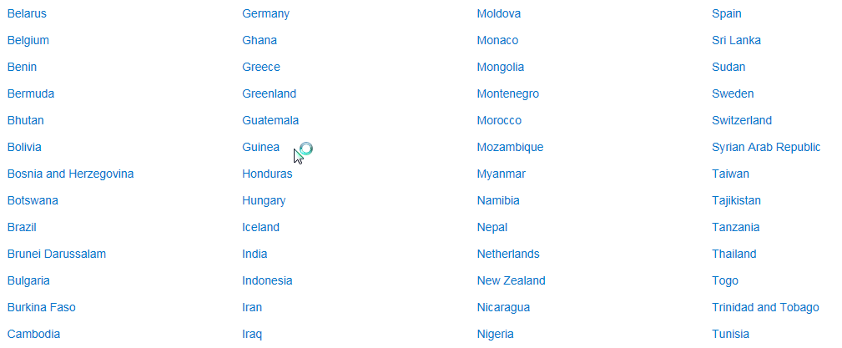
3.3 主要限定范围分类—国家或地区
白俄罗斯
德国
摩尔多瓦
西班牙
比利时
加纳
摩纳哥
斯里兰卡
贝宁
希腊
蒙古
苏丹
百慕大
格陵兰
黑山
瑞典
不丹
危地马拉
摩洛哥
瑞士
玻利维亚
几内亚
莫桑比克
波斯尼亚和
黑塞哥维那
阿拉伯叙利亚共和国
洪都拉斯
缅甸
台湾
博茨瓦纳
匈牙利
纳米比亚
塔吉克斯坦
巴西
冰岛
尼泊尔
坦桑尼亚
文莱达鲁萨兰国
印度
荷兰
泰国
保加利亚
印度尼西亚
新西兰
多哥
布基纳法索
伊朗
尼加拉瓜
特立尼达和多巴哥
柬埔寨
伊拉克
尼日利亚
突尼斯

Slide 29
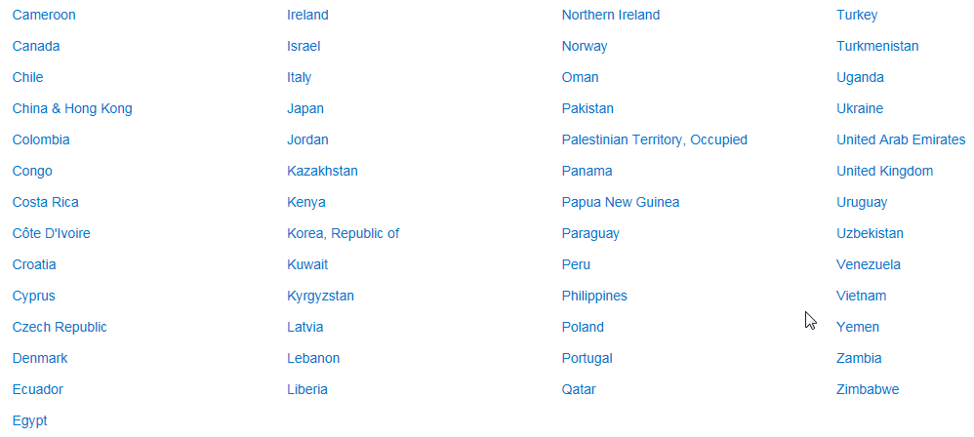
3.3 主要限定范围分类—国家或地区
喀麦隆
爱尔兰
北爱尔兰
土耳其
加拿大
以色列
挪威
土库曼斯坦
智利
意大利
阿曼
乌干达
中国及香港
日本
巴基斯坦
乌克兰
哥伦比亚
约旦
巴勒斯坦领土，被占领
哈萨克斯坦
阿拉伯联合酋长国
刚果
巴拿马
哥斯达黎加
肯尼亚
英国
巴布亚新几内亚
科特迪瓦
乌拉圭
韩国，共和国
巴拉圭
克罗地亚
科威特
秘鲁
乌兹别克斯坦
委内瑞拉
塞浦路斯
吉尔吉斯斯坦
菲律宾
拉脱维亚
越南
捷克共和国
波兰
葡萄牙
也门
丹麦
黎巴嫩
卡塔尔
赞比亚
厄瓜多尔
利比里亚
津巴布韦
埃及

Slide 30
三种检索方式及连接词说明
04-

Slide 31
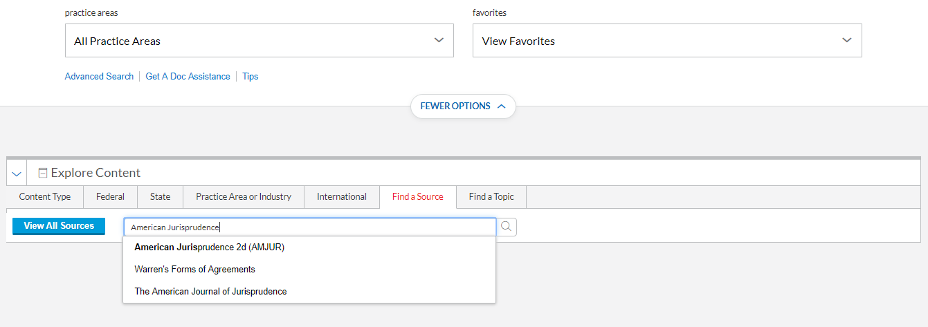
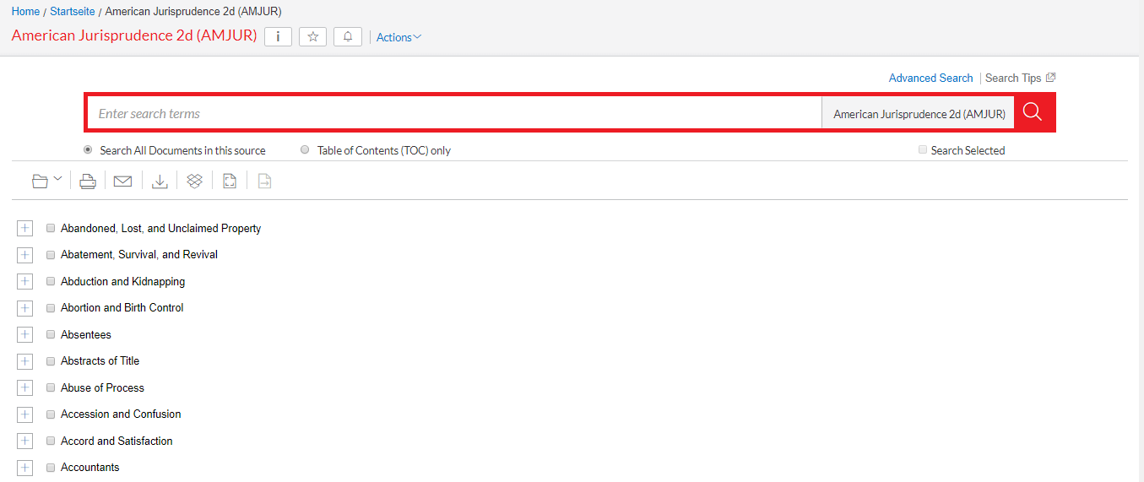
4.1 检索方式一：Find a Source
在资源中输入刊物名称，可从头到尾阅读此刊物

Slide 32
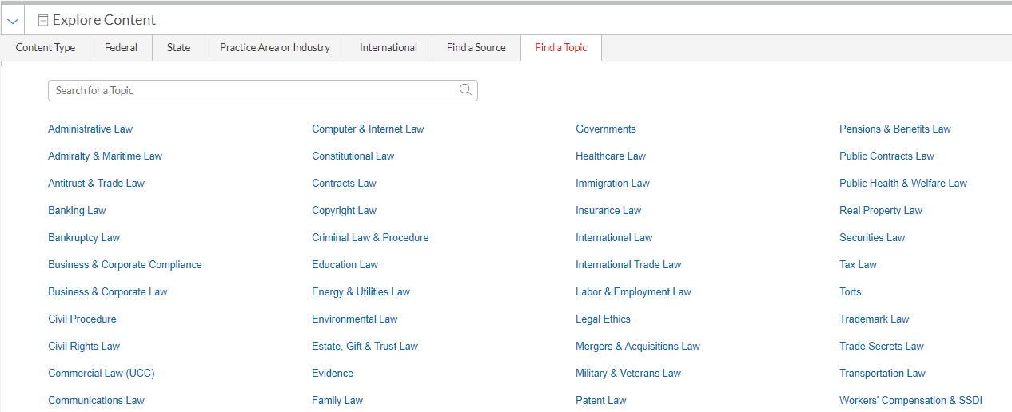
4.2 检索方式二：Find a Topic
点击find a topic之后获取所有话题
点击此话题
获取话题相关所有内容，再点击目标分话题获取更加细致的话题内容

Slide 33
优质Source推荐： AMJUR 内容列表
Abandoned, Lost, and Unclaimed Property
Abatement, Survival, and Revival
Abduction and Kidnapping
Abortion and Birth Control
Absentees
Abstracts of Title
Abuse of Process
Accession and Confusion
Accord and Satisfaction
Accountants
Accounts and Accounting
Acknowledgments
Actions
Act of God
Adjoining Landowners
Administrative Law
Admiralty
Adoption
Adultery and Fornication
Advancements
Adverse Possession
Advertising
遗弃，遗失和无人认领的财产
削减、生存与复兴
誓章
绑架及诱拐
Affidavits
Agency
Agreed Case
Agriculture
Aliens and Citizens
Alteration of Instruments
Alternative Dispute Resolution
Ambassadors, Diplomats and Consular Officials
Americans with Disabilities Act Analysis and Implications
Amicus Curiae
Animals
Annuities
Annulment of Marriage
Appearance
Appellate Review
Architects
Arrest
Arson and Related Offenses
Assault and Battery
Assignments
堕胎及计划生育
代理机构
缺席者
商定案件
标题摘要
农业
滥用程序
外星人和公民
登记入册与混乱
票据变更
协调与满意
替代性纠纷解决
会计师
大使、外交官及领事官员
账目与会计
致谢
法官顾问
美国残疾人法案分析及其启示
诉讼
动物
上帝的行为
年金
毗邻的土地所有者
婚姻废除
行政法规
出现
海事
上诉审查
收养
建筑师
通奸及淫乱
逮捕
演化
纵火及相关案件
逆权侵占
攻击与殴打
广告
分配

Slide 34
优质Source推荐： AMJUR 内容列表
Assignments for Benefit of Creditors
Assistance, Writ of
Associations and Clubs
Attachment and Garnishment
Attorney General
Attorneys at Law
Auctions and Auctioneers
Audita Querela
Automobile Insurance
Automobiles and Highway Traffic
Aviation
Bail and Recognizance
Bailments
Bankruptcy
Banks and Financial Institutions
Barbers and Cosmetologists
Bigamy
Bills and Notes
Blasphemy and Profanity
Boats and Boating
Bonds
Boundaries
债权人利益分配
出口奖励金
Bounties
Breach of Peace and Disorderly Conduct
Breach of Promise
Bribery
Brokers
Building and Construction Contracts
Buildings
Burglary
Business Trusts
Canals
Cancellation of Instruments
Carriers
Cemeteries
Census
Certiorar
Champerty, Maintenance, and Barratry
Charities
Civil Rights
Civil Service
Clerks of Court
Collection and Credit Agencies
Colleges and Universities
援助，令状
违法和平及无序行为
协会与俱乐部
违反承诺
财产扣押与扣押令
受贿
总检察官
经纪商
律师事务所
建筑合同
拍卖与拍卖商
建筑物
异议听审
盗窃
汽车保险
商业信托
汽车及公路交通
运河
航空
取消文书
保释和保证金
运营商
委托人
坟场
破产
人口调查
银行和金融机构
复审令
理发师和美容师
包揽诉讼，维权，诉讼教唆
重婚
慈善
账单与票据
公民权利
轻视与亵渎
公务员
船与划船
法院职员
债券
收款和信贷机构
边界
学院和大学

Slide 35
优质Source推荐： AMJUR 内容列表
Commerce
Commercial Code
Common Law
Community Property
Composition with Creditors
Compounding Crimes
Compromise and Settlement
Computers and the Internet
Condominiums and Cooperative Apartments
Conflict of Laws
Conspiracy
Constitutional Law
Consumer and Borrower Protection
Consumer Product Warranty Acts
Contempt
Continuance
Contracts
Contractors' Bonds
Contribution
Conversion
Cooperative Associations
Copyright and Literary Property
验尸官或死因裁判官
商业
Coroners or Medical Examiners
Corporations
Costs
Cotenancy and Joint Ownership
Counterclaim, Recoupment, and Setoff
Counterfeiting
Courts
Covenants, Conditions, and Restrictions
Credit Cards and Charge Accounts
Creditors' Bills
Criminal Law
Crops
Customs and Usages
Customs Duties and Import Regulations
Damages
Dead Bodies
Death
Declaratory Judgments
Dedication
Deeds
Depositions and Discovery
Deposits in Court
商法典
企业
普通法
成本
社区财产
共同租地人及共同所有权
与债权人和解
反诉，补偿，和抵消
复合犯罪
假冒
妥协与和解
法院
计算机及互联网
契约，条款，和限制
公寓及
合作公寓
信用卡和收费账户
法律冲突
债权人票据
共谋
刑法
宪法
作物
消费者和借款人保护
惯例和用法
消费品保修法
关税和进口条例
蔑视
赔偿
诉讼延期
尸体
合同
死亡
承包商债券
宣告性判决
捐献
敬业
变更
契约
合作社
证词与证据
版权及文学财产
法院保证金

Slide 36
优质Source推荐： AMJUR 内容列表
Federal Employers' Liability and Compensation Acts
Federal Taxation
Federal Tax Enforcement
Federal Tort Claims Act
Fences
Ferries
Fidelity Bonds and Insurance
Fires
Fish, Game, and Wildlife Conservation
Fixtures
Flag
Food
Forcible Entry and Detainer
Foreign Corporations
Forfeitures and Penalties
Forgery
Fortunetelling
Franchises from Public Entities
Fraternal Orders and Benefit Societies
Fraud and Deceit
Fraudulent Conveyances and Transfers
Freedom of Information Acts
联邦雇主责任与赔偿法案
联邦税收
Fright, Shock, and Mental Disturbance
Funeral Directors and Embalmers
Gambling
Garages, Service Stations, and Parking Facilities
Gas and Oil
Gifts
Good Will
Governor
Grand Jury
Guaranty
Guardian and Ward
Habeas Corpus and Postconviction Remedies
Habitual Criminals and Subsequent Offenders
Harboring Criminals
Health
Highways, Streets, and Bridges
Homestead
Homicide
Hospitals and Asylums
Hotels, Motels, and Restaurants
Housing Laws and Urban Redevelopment
Husband and Wife
惊吓，打击，及精神紊乱
联邦税务执法
丧葬承办及殡仪馆
联邦侵权索赔法案
赌博
栅栏
车库，服务站，
及停车场
渡轮
天然气及石油
保真债券及保险
礼品
火宅
善意
钓鱼，狩猎，及野生
动物保护
州长
固定财产
大陪审团
旗帜
担保
食品
监护人与被监护人
人身保护和定罪
后补救措施
强行占有及非法留置
外资企业
惯犯及随后的罪犯
没收及罚款
窝藏罪犯
伪造
健康
算命、占卜
高速公路，街道，和桥梁
公共实体的特许经营权
宅基地
共济会与互助社
杀人罪
欺诈和诈骗
医院和收容所
欺诈性转让与转移
酒店，汽车旅馆，和餐馆
信息自由法案
住房法和城市再开发
夫妻

Slide 37
优质Source推荐： AMJUR 内容列表
血统与分布
能源及动力来源
Descent and Distribution
Desertion and Nonsupport
Dismissal, Discontinuance, and Nonsuit
Disorderly Houses
District of Columbia
Disturbing Meetings
Divorce and Separation
Domestic Abuse and Violence
Domicil
Dower and Curtesy
Drains and Drainage Districts
Drugs and Controlled Substances
Duress and Undue Influence
Easements and Licenses in Real Property
Ejectment
Election of Remedies
Elections
Elevators and Escalators
Embezzlement
Eminent Domain
Employment Agencies
Employment Relationship
Energy and Power Sources
Entertainment and Sports Law
Equitable Conversion
Equity
Escape
Escheat
Escrow
Estates
Estoppel and Waiver
Evidence
Executions and Enforcement of Judgments
Executors and Administrators
Exemptions
Expert and Opinion Evidence
Explosions and Explosives
Extortion, Blackmail, and Threats
Extradition
Factors and Commission Merchants
False Imprisonment
False Personation
False Pretenses
Federal Courts
遗弃及不履行抚养义务
娱乐和运动法
诉讼中止，撤销
及驳回
衡平法转化
无序的房屋
公平
哥伦比亚特区
逃逸
烦扰的集会
没收财产
离婚与分居
第三方托管
家庭虐待和暴力
房地产
户籍
禁止反言及弃权
亡夫或亡妻遗产
证据
排水渠和排水区
死刑及判决执行
药物或受控物质
执行人与管理人
胁迫及不当施压
豁免
不动产的地役
权及许可证
专家和意见证据
要求收回不当被扣产业
爆炸和爆炸物
补救措施选择
敲诈，勒索，和威胁
选举
引渡
电梯与自动扶梯
保理商及代销商
侵占
非法监禁
行政征用
假冒身份
就业代理
乔装
就业关系
联邦法院

Slide 38
优质Sources推荐： AMJUR 内容列表
非婚生子女
Illegitimate Children
Improvements
Incest
Indemnity
Independent Contractors
Indians; Native Americans
Indictments and Informations
Infants
Inheritance, Estate, and Gift Taxes
Initiative and Referendum
Injunctions
Insolvency
Inspection Laws
Insurance
Insurrection
Interest and Usury
Interference
International Law
Interpleader
Intoxicating Liquors
Investment Companies and Advisers
Involuntary Servitude, Peonage, and Human Trafficking
Irrigation
Job Discrimination
Joint-Stock Companies
Joint Ventures
Judgments
Judges
Judicial Councils and Conferences
Judicial Sales
Jury
Justices of the Peace
Juvenile Courts and Delinquent and Dependent Children
Labor and Labor Relations
Landlord and Tenant
Larceny
Laundries, Dyers, and Dry Cleaners
Letters of Credit
Levees and Flood Control
Lewdness, Indecency, and Obscenity
Libel and Slander
Licenses and Permits
Liens
Life Tenants and Remaindermen
Limitation of Actions
工作歧视
立法完善
股份公司
乱伦
合资企业
损害赔偿
判决
独立承包商
法官
印第安人，美洲原住民
司法委员会及会议
起诉书与信息
司法销售
婴幼儿
陪审团
遗产，房产，及礼品税
太平绅士
少年法庭
及违法和
失依儿童
自主性与公民投票
禁令
劳动及劳动关系
破产
业主及租客
检验法
盗窃
保险
洗衣店，洗染店，及干洗店
暴动
信用证
利息与高利贷
防洪堤及防洪
干扰
淫荡，淫秽，及猥亵
国际法
诽谤和流言
交互诉讼
许可证与执照
醉酒
留置权
投资公司及顾问
终生租户与指定继承人
诉讼限制
灌溉
强制劳役，劳役偿债，
及人口贩卖

Slide 39
优质Source推荐： AMJUR 内容列表
有限责任公司
动议，规则，及命令
Limited Liability Companies
Lis Pendens
Lobbying
Logs and Timber
Lost and Destroyed Instruments
Malicious Mischief and Related Offenses
Malicious Prosecution
Mandamus
Markets and Marketing
Marriage
Marshaling Assets and Inverse Order of Alienation
Mayhem and Related Offenses
Mechanics' Liens
Mentally Impaired Persons
Military and Civil Defense
Mines and Minerals
Mobile Homes and Trailer Parks
Mobs and Riots
Money
Moneylenders and Pawnbrokers
Monopolies, Restraints of Trade, and Unfair Trade Practices
Mortgages
Motions, Rules, and Orders
Municipal Corporations, Counties, and Other Political Subdivisions
Municipal, County, School, and State Tort Liability
Name
Ne Exeat
Negligence
Newspapers, Periodicals, and Press Associations
New Trial
Notaries Public
Notice
Novation
Nuisances
Oath and Affirmation
Obstructing Justice
Occupations, Trades, and Professions
Pardon and Parole
Parent and Child
Parks, Squares, and Playgrounds
Parliamentary Law
Parties
Partition
Partnership
未决诉讼
游说
市政公司，
县，及其他政治部门
市，县，学校，及国家侵权责任
原木及木材
名称
丢失及损坏的票据
禁止出境令
恶意破坏及相关犯罪
过失
诬告
报纸，期刊，
及通讯社
书面训令
复审
市场及市场营销
财产清偿
顺序及
转让逆序
公证人
婚姻
通知
契约更新
故意伤害致残及相关犯罪
骚扰行为
法规赋予的留置权
宣誓与未宣誓证词
智障人士
妨害司法
军事及民防
职业、行业，及专业
矿山及矿产
赦免与假释
活动住房及家庭拖车停车场
父母与孩子
暴徒与骚乱
公园，广场，及游乐场
金钱
议会法
放贷者及典当行
政党
划分
抵押贷款
垄断，贸易限制，
及不公平贸易行为
合伙

Slide 40
优质Sources推荐： AMJUR 内容列表
界墙
起诉
Party Walls
Passports
Patents
Payment
Peddlers, Solicitors, and Transient Dealers
Penal and Correctional Institutions
Pensions and Retirement Funds
Perjury
Perpetuities and Restraints on Alienation
Physicians, Surgeons, and Other Healers
Pipelines
Piracy
Plant and Job Safety -- OSHA and State Laws
Pleading
Pollution Control
Powers of Appointment and Alienation
Premises Liability
Prenatal Injuries; Wrongful Life, Birth, or Conception
Pretrial Conference and Procedure
Privacy
Private Franchise Contracts
Procedendo
Process
Products Liability
Prohibition
Property
Prosecuting Attorneys
Prostitution
Public Funds
Public Lands
Public Officers and Employees
Public Securities and Obligations
Public Utilities
Public Works and Contracts
Quieting Title and Determination of Adverse Claims
Quo Warranto
Railroads
Rape
Real Estate Time-Sharing
Receivers
Receiving and Transporting Stolen Property
Records and Recording Laws
References
Reformation of Instruments
护照
产品责任
专利
诉讼中止令
付款
小贩，推销员，
及临时商人
所有权
检察官
刑罚及惩教机构
卖淫
养老金及退休基金
公共基金
伪证
公共土地
让渡的永续性及限制
公职人员及雇员
内外科医生，
及其他治疗师
公共证券及债务
管道
公共设施
剽窃
公共工程及合同
遏制不良索赔的名称与认定
诉状
工厂及工作安全：职业安全与卫生条例及各州法律
权利开示令状
污染控制
铁路
委任权与转让权
强奸
场所责任
产前伤害；错误出生与受孕
不动产分时处理
破产受益人
审前会议与程序
接收及转移被盗财产
隐私
记录和记录法
私人特许经营合同
参考法
加速审判令
票据改革

Slide 41
优质Source推荐： AMJUR 内容列表
土地所有权登记
鸡奸
Registration of Land Titles
Release
Religious Societies
Replevin
Restitution and Implied Contracts
Rewards
Robbery
Sales
Sales and Use Taxes
Salvage
Schools
Seals
Searches and Seizures
Secured Transactions
Securities Regulation -- Federal
Securities Regulation -- State
Sedition, Subversive Activities, and Treason
Seduction
Sequestration
Sheriffs, Police, and Constables
Shipping
Social Security and Medicare
Sodomy
Space Law
Special or Local Assessments
Specific Performance
State and Local Taxation
States, Territories, and Dependencies
Statutes
Statute of Frauds
Stipulations
Stock and Commodity Exchanges
Subrogation
Subscriptions for Charitable or Public Purposes
Summary Judgment
Sundays and Holidays
Support of Persons
Suretyship
Taxpayers' Actions
Telecommunications
Tender
Terrorism
Time
Torts
发布
空间法
宗教社团
特别或局部评估
财物发还
强制履行
返还请求权及隐含合同
州及地方税收
薪酬
国家，领土，及属地
抢劫
议会立法
销售
反欺诈法
销售及使用税
规约
海难救助
股票和商品交易所
学校
代位权
印章
慈善或公共
目的捐献
搜查和扣押
即决审判
担保交易
星期日与节假日
证券监管：联邦
人员支持
证券监管：州
合同保证
煽动叛乱，颠覆
活动，及叛国
纳税人行为
诱惑
电信
扣押（令）
投标
治安官，警察，及巡警
恐怖主义
航运
时间
社会保障及医疗保险
侵权

Slide 42
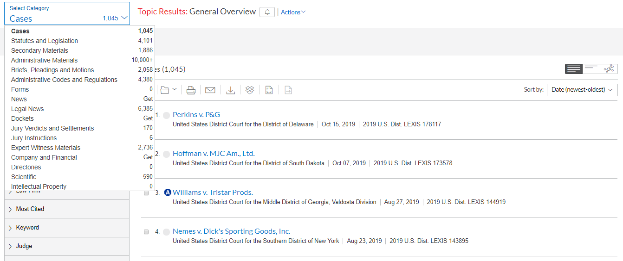
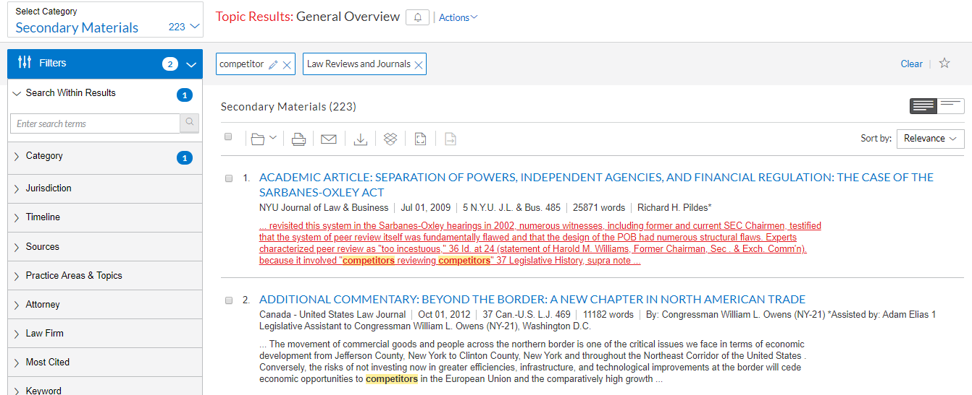
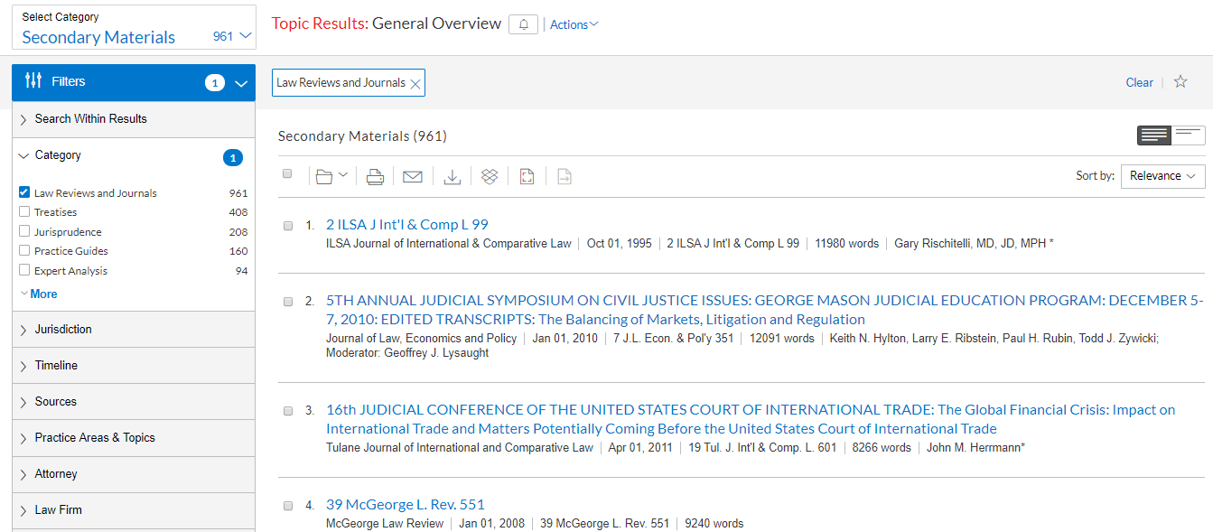
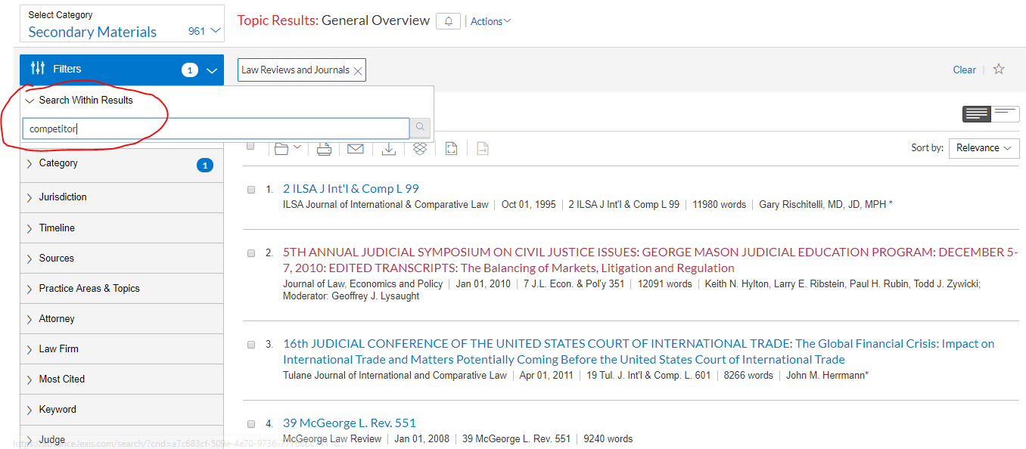
4.3 检索方式二：Find a Topic
可展开后选择所要查找话题中的内容类型
在结果中输入关键词以精确结果
以要查找期刊为例，选择期刊为内容类型

Slide 43
4.4 检索方式三：主检索框检索
① 键入自然语言检索词，如： artificial intelligence，搜索结果会显示所有含“ artificial ”或“ intelligence”的内容；
② 键入检索词及连接词，如 (“AI” OR “artificial intelligence”) AND Data，搜索结果会显示所有符合要求的内容；
③ 键入部分或完整的资料名称，如：American Law Reports，可查找到这个资源的所有相关内容；
步骤：A 在检索红框里输入所知道的资料完整名称或部分名称；
B 选择加入资料来源名称进行检索，或继续选择下级菜单进行检索与输出传递；
C 选择资料来源的Table of Contents链接来浏览目录、检索完整的目录；
D 点选资料来源的Get documents链接，获取该资料来源的所有可用文件。
（C,D两步与直接浏览方式一致）

Slide 44
4.4 检索方式三：主检索框检索
④ 键入法规名称，如：Georgia Lemon Law，可获得本法规的全文资料与相关检索内容；
⑤ 键入判例名称，如：roe v. wade，可获得本判例的全文资料与相关检索内容；
⑥ 键入判例引证号，如：800 f2d 111，可获得本判例的全文资料与相关检索内容；
⑦ 键入Shepard's Request，如：shep : 800 f2d 111，可获得本判例的全文资料与相关检索内容。

Slide 45
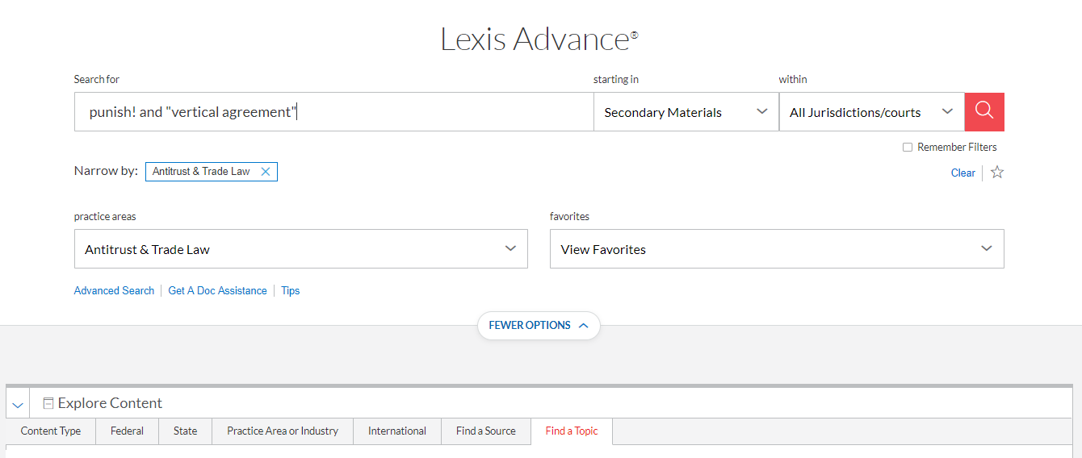
4.4 检索方式三：主检索框检索
所有内容输入后点击得到结果
输入关键词及逻辑连接词
选择内容类型
选择管辖权（地域）/法院
选择实践领域
主检索框里检索条件，关键词是必须输入的，其它内容可根据实际检索需要进行部分选择

Slide 46
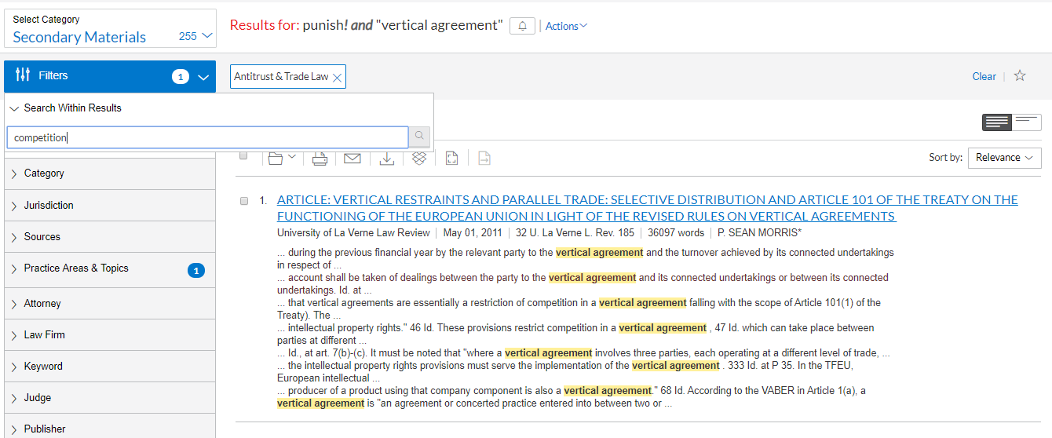
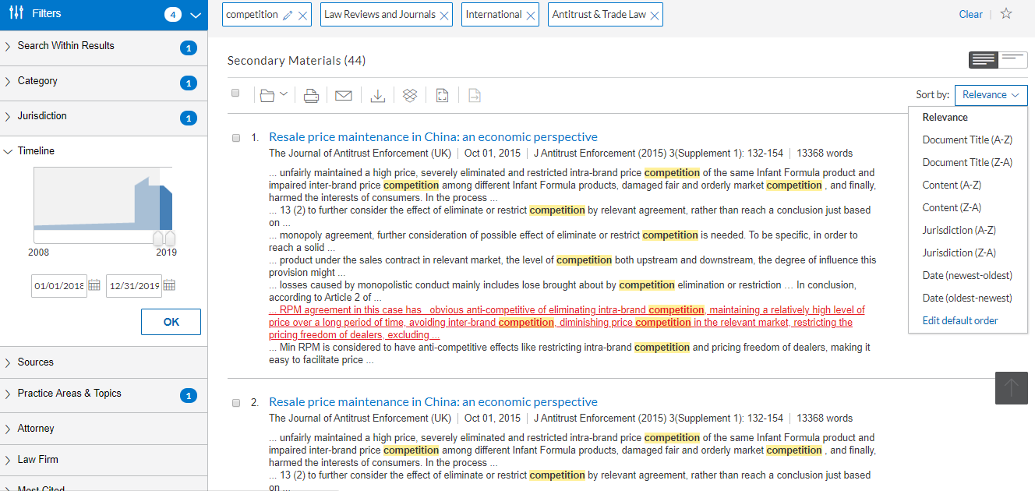
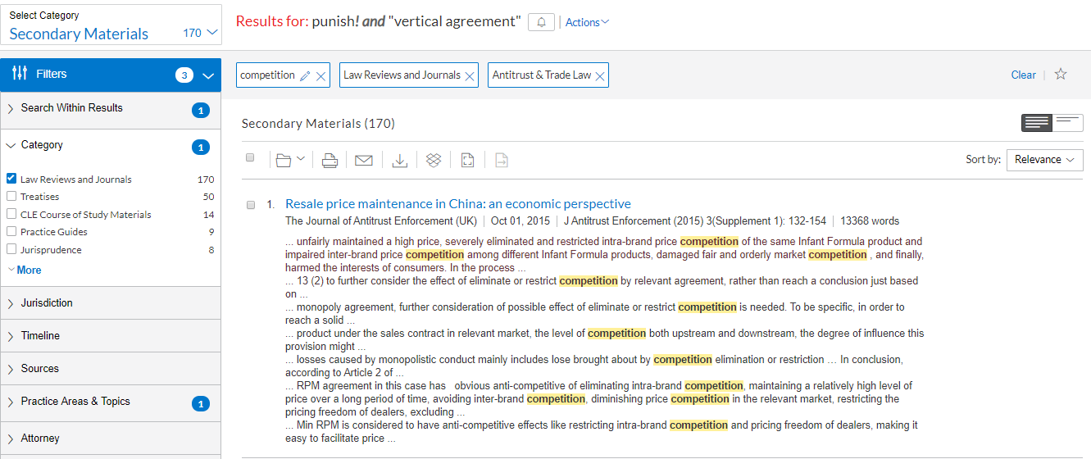
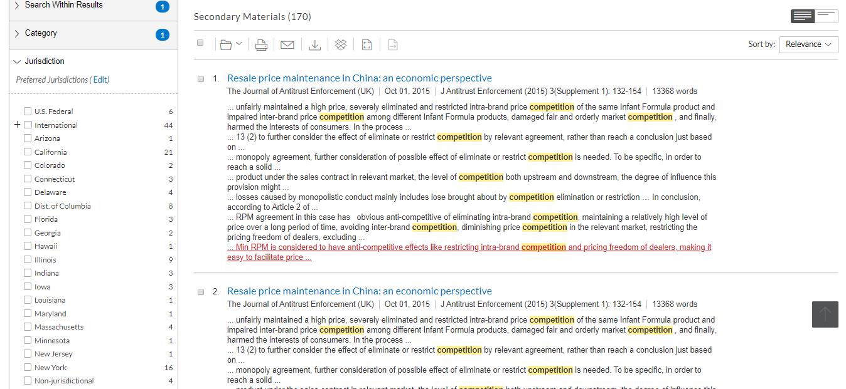
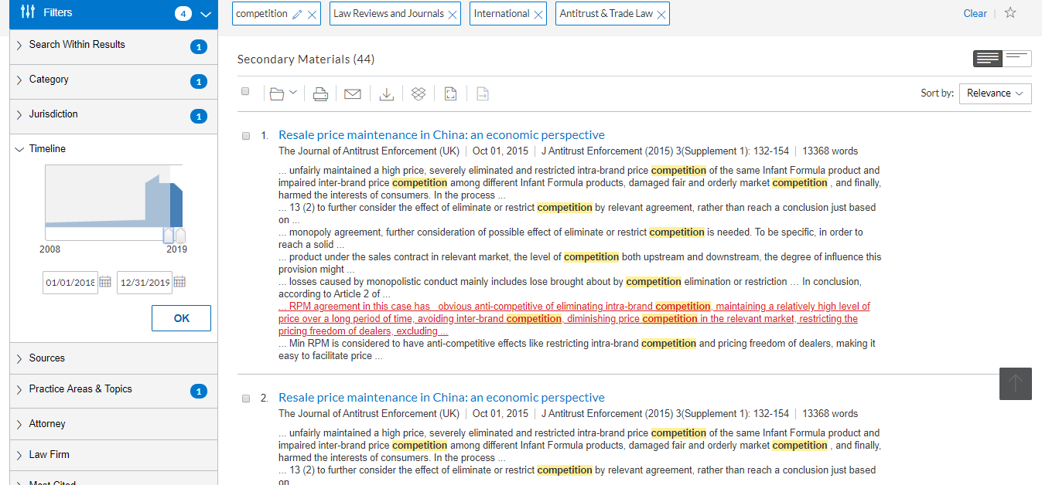
4.4 检索方式三：主检索框检索
充分利用左侧Filters条件根据实际需要进行筛选，也可根据右侧Sort by进行排序

Slide 47
4.5 常用连接词的说明及使用(均为英文半角符号)
"" | 精确字符：作为词组出现，不能分开 | "third party" "AI" "artificial intelligence"
! | 通用字符：取代同一个字根后无限的字母 | legis!＝ legislate, legislator, legislation
* | 通用字符：取代单词中的某个单个字母 | wom*n＝ women, woman
OR | 其中一个关键字在文章中出现即可 | award OR decision
AND | 同一个文章中两个关键字必须同时存在，但不限定各自位置 | award AND decision
W/N或/N （N=数字） | 限定两个关键字出现的距离为N个字符以内，但不指定关键字的顺序 | human W/2 right ( human /2 right ) Steven W/2 Jobs (Steven /2 Jobs )
PRE/N （N=数字） | 限定两个关键字同时出现在文章中，且第一个字的位置必须比第二个字超前N个字符内 | environment PRE/3 protection
W/S | 限定关键字要出现在同一个句子（Sentence）中 | environment W/S legislation
W/P | 限定关键字要出现在同一个段落（Paragraph）中 | (third party) W/P negligence
AND NOT | 用以排除关键字，在检索指令的最后部分使用此词 | (michael W/2 jordan)AND NOT basketball
( ) | 限定检索指令群（部分情况下功能同双引号） | ("AI" OR "artificial intelligence") AND Data

Slide 48
高级检索供功能使用
05-

Slide 49
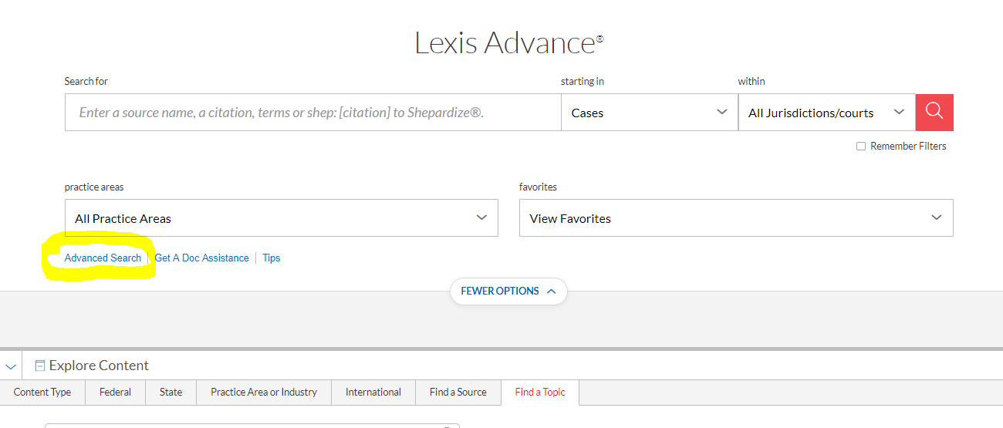
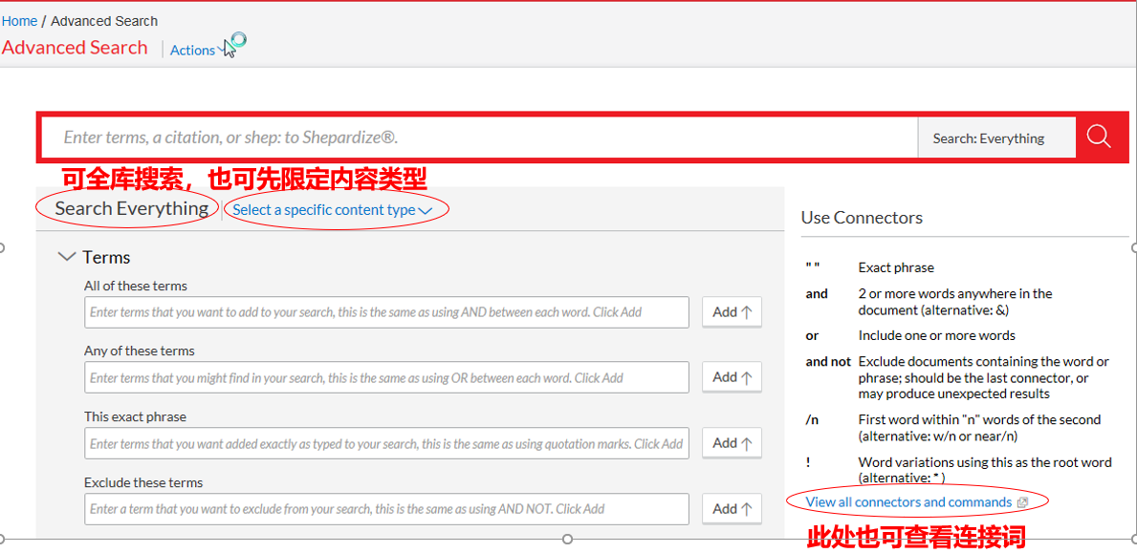
5 高级检索：入口

Slide 50
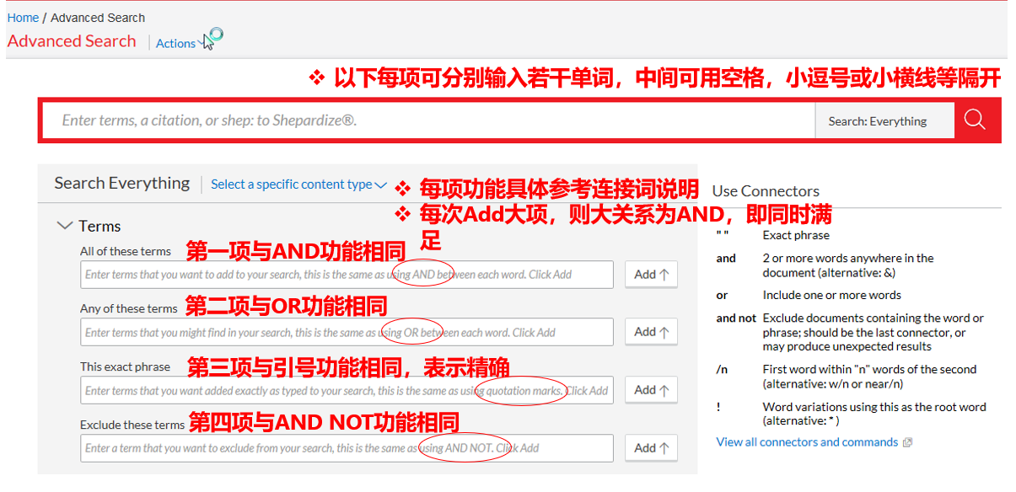
5 高级检索：主页面 - 检索式输入

Slide 51
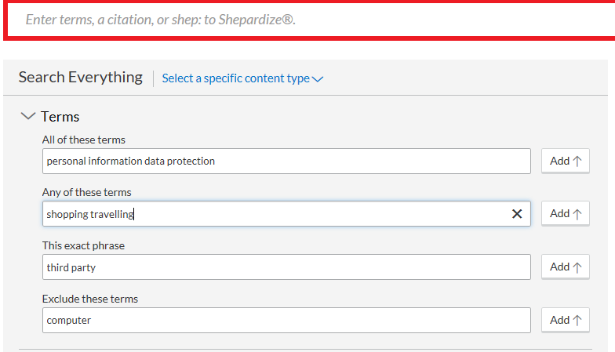
5 高级检索：输入举例
如：购物或旅游时与第三方相关的信息保护
全部输入后一起Add，也可逐个输入后逐个Add

Slide 52
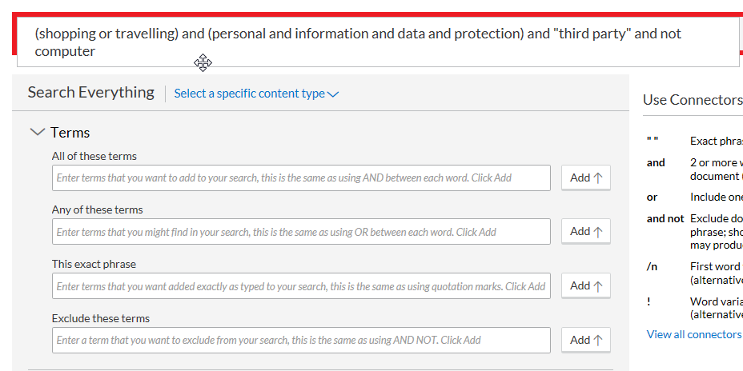
5 高级检索：输入举例
最终检索式如下：

Slide 53
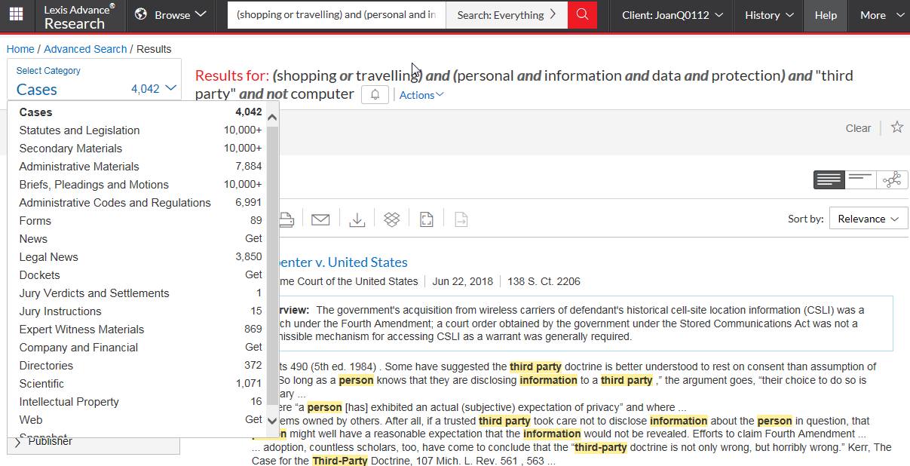
5 高级检索：输入举例
检索结果页面如下：
显示检索式
此处仅展示检索结果页面，具体功能介绍在后面

Slide 54
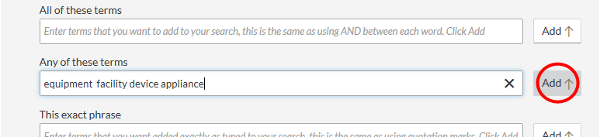
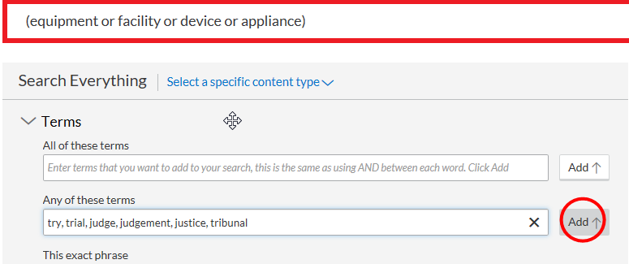
5 高级检索：输入举例
每项内容均可多次添加，如审判支撑设备：

Slide 55
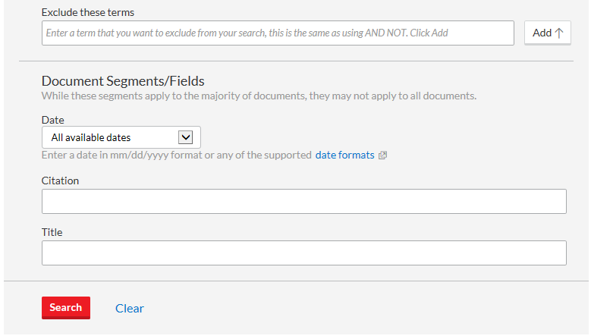
5 高级检索：主页面 - 条件限定
可限定日期，亦可不限
可输入引证号，亦可不输
可输入标题，亦可不输
或完全清空条件，重新输入
输入无误后，检索查看结果

Slide 56
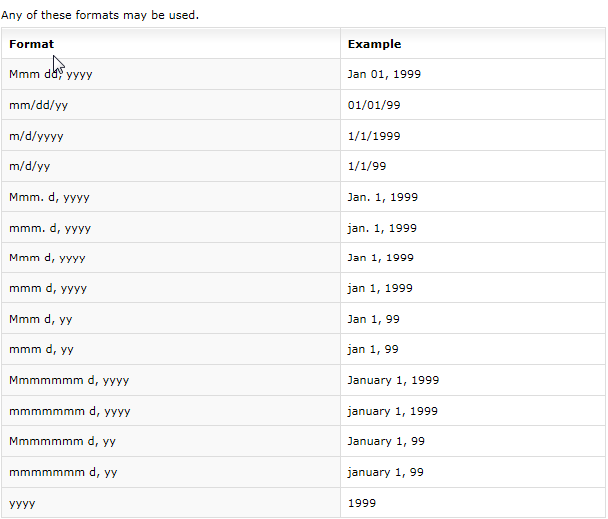
5 高级检索：主页面 - 条件限定
查看可识别的日期格式

Slide 57
5 高级检索：主页面
输入无误后，检索查看结果
或完全清空条件，重新输入

Slide 58
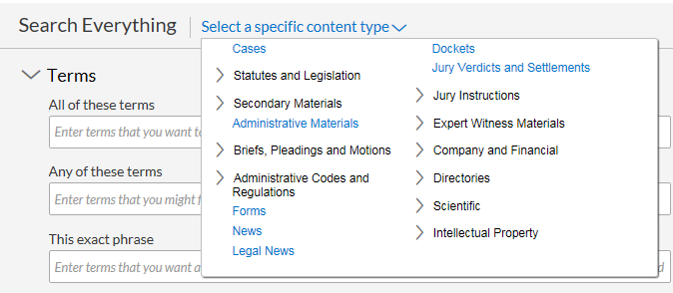
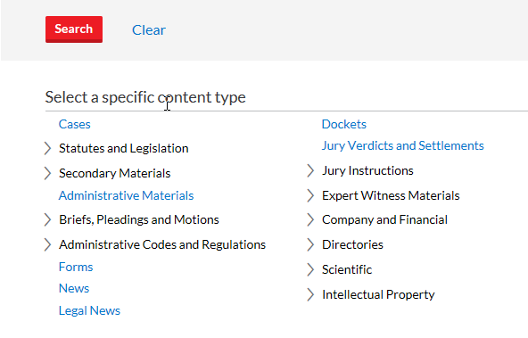
5 高级检索：主页面
主页面上下均有限定资源类型的入口

Slide 59
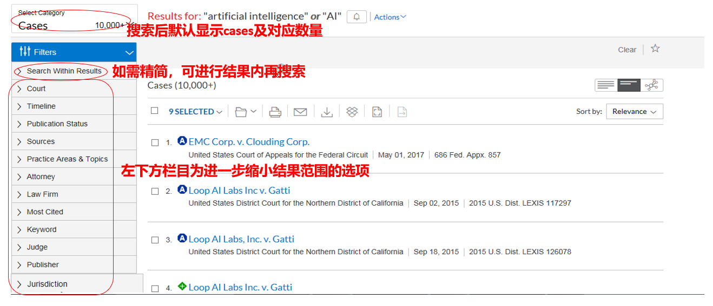
5.1 最终结果页面及功能
不管检索或浏览的方式，最终结果及正文的显示页面是基本相同的，所以统一介绍其页面及功能

Slide 60
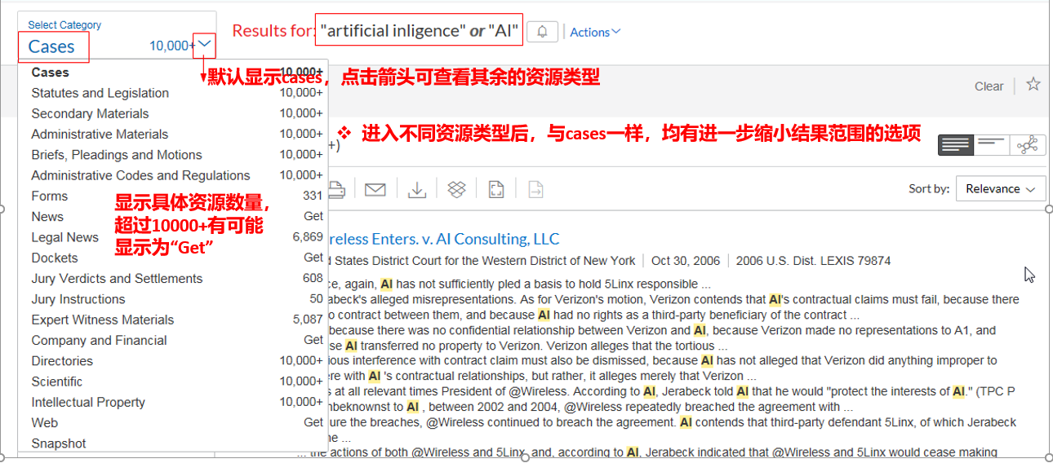
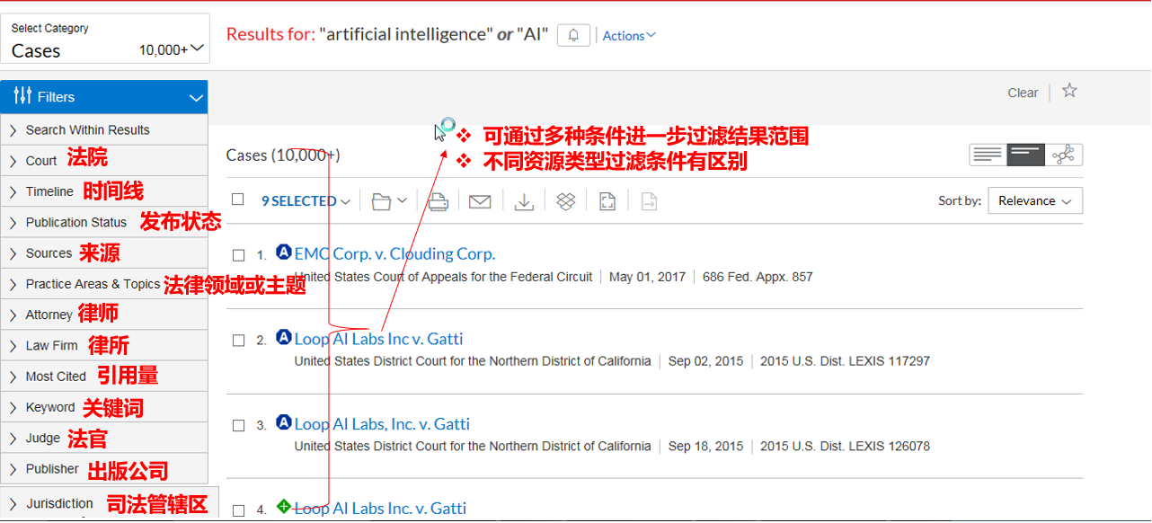
5.1最终结果页面及功能

Slide 61
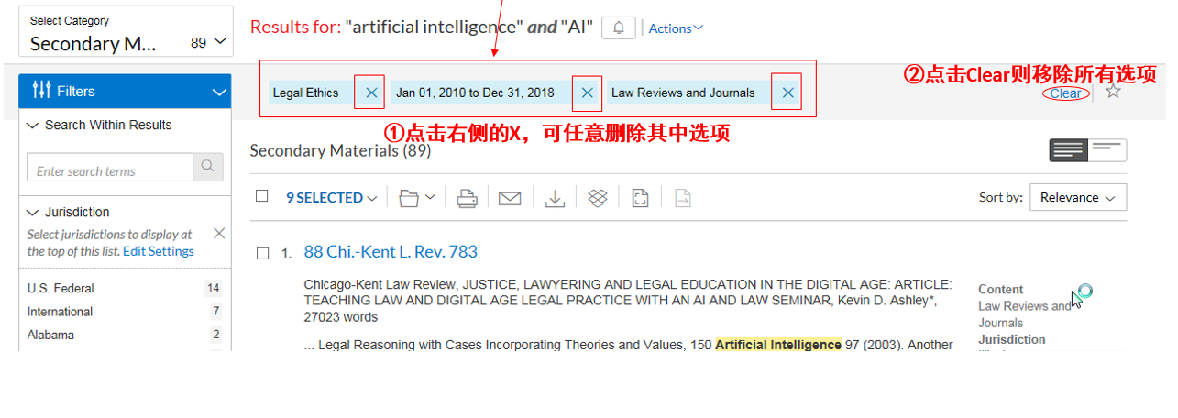
5.1 最终结果页面及功能
当从检索结果页面左侧的各类条件中增加过滤项时，页面中间栏位里会显示所选择的过滤条件。

Slide 62
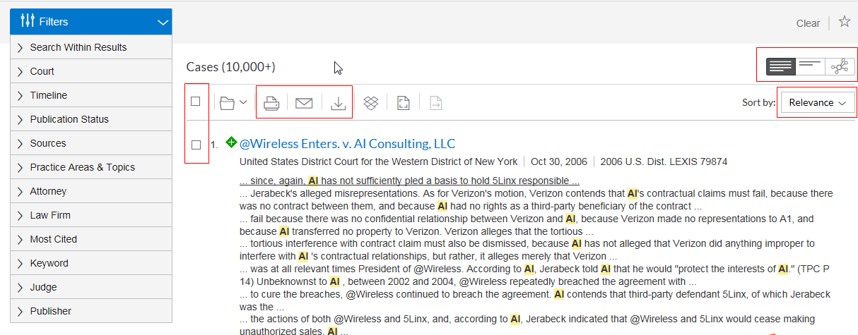
5.1 最终结果页面及功能
可选择只显示标题或显示部分正文内容
√
可勾选后批量打印、邮件发送或下载
可按相关度、标题、日期、
司法管辖等内容排序
√

Slide 63
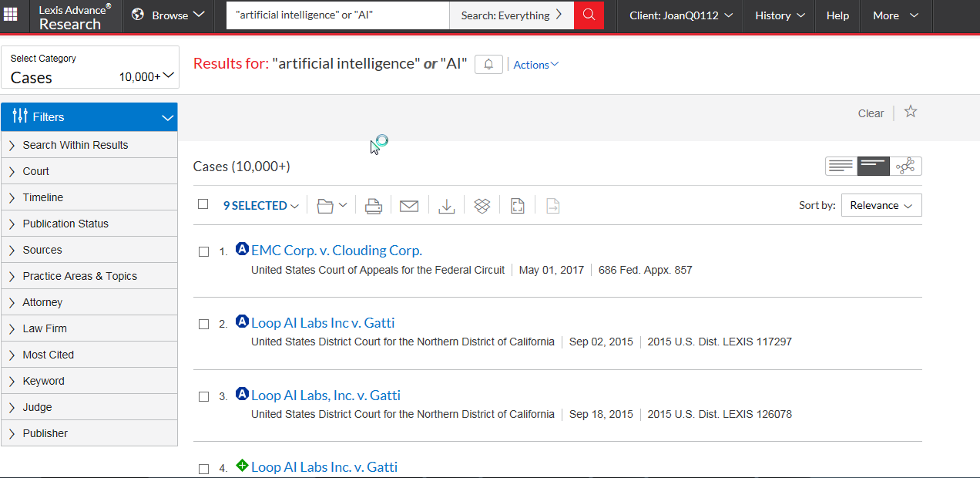
5.2 最终结果页面及功能：cases部分特有
搜索结果页面或正文页面的案例
标题前，或带有处置标示符号，
通过Shepard's Signal™ Indicators，
一眼就知道后续的法律处置状态。

Slide 64
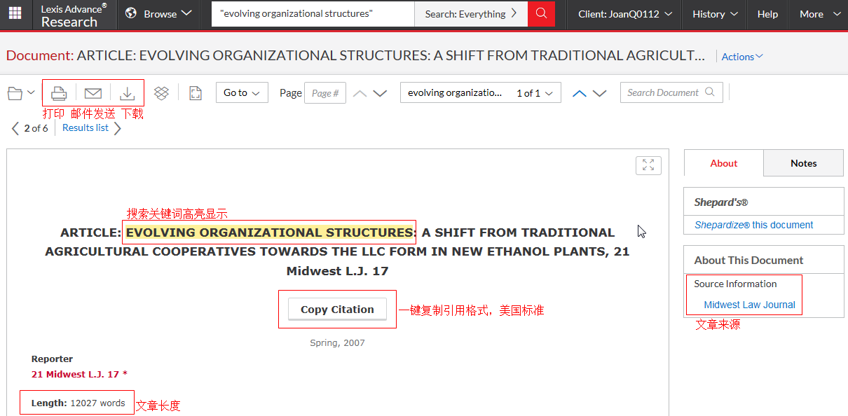
5.3 具体文章正文：页面及功能

Slide 65
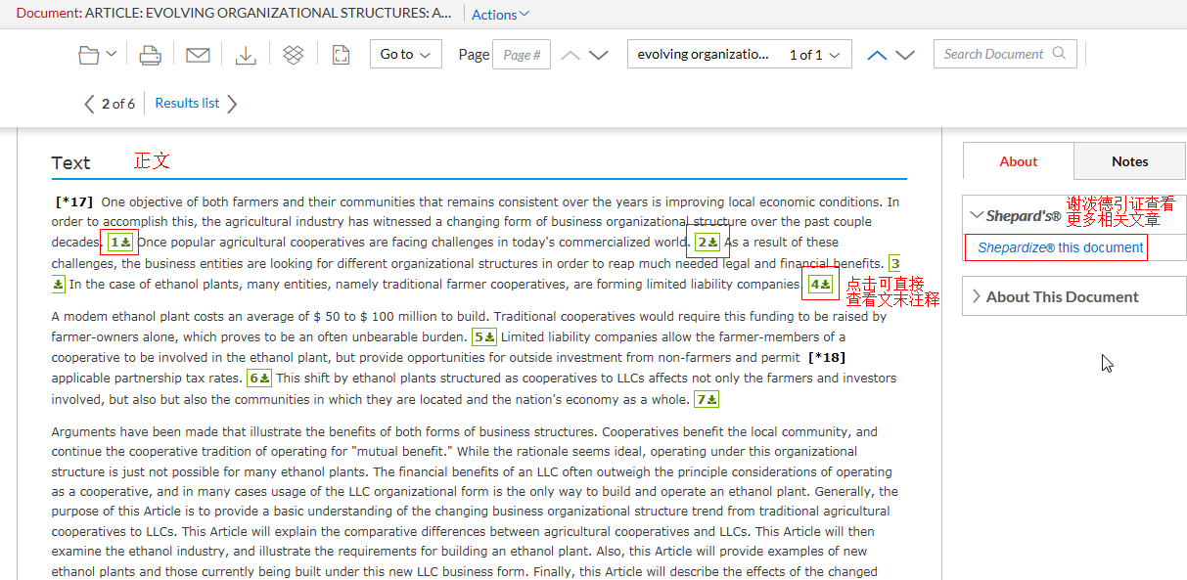
5.3 具体文章正文：页面及功能

Slide 66
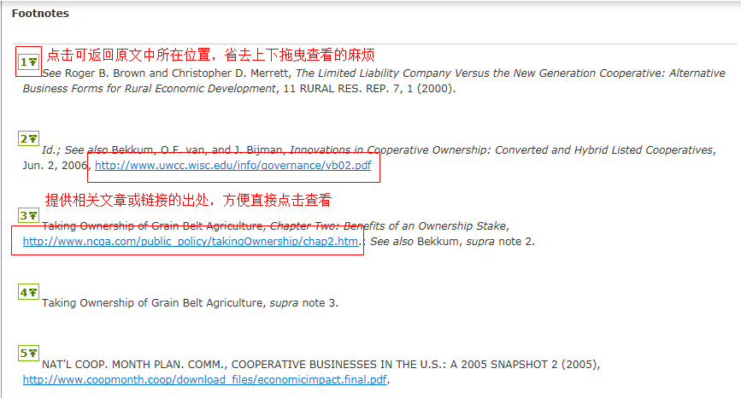
5.3 具体文章正文：页面及功能

Slide 67
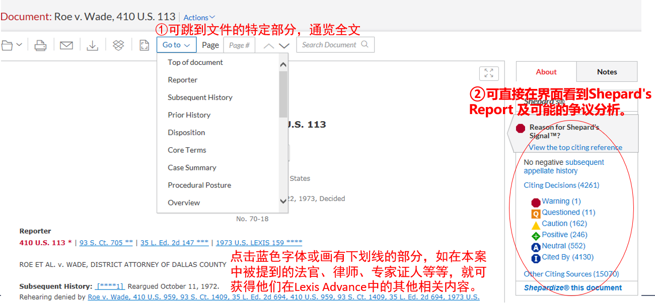
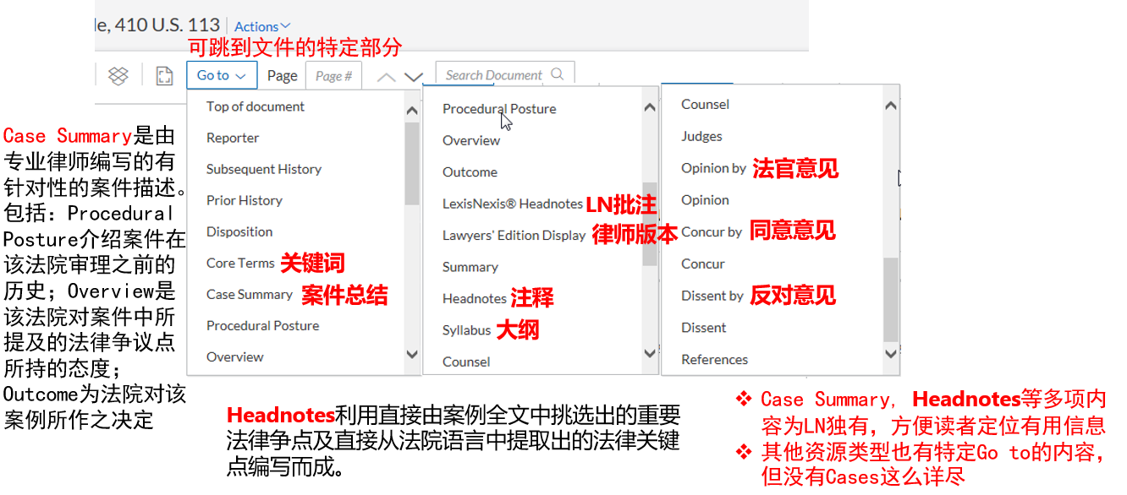
5.4 具体文章正文：cases部分特有

Slide 68
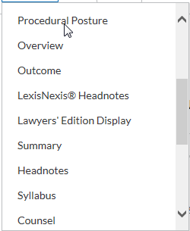
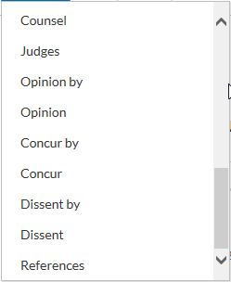
5.4 具体文章正文：cases部分特有
可跳到文件的特定部分
Case Summary是由专业律师编写的有针对性的案件描述。包括：Procedural Posture介绍案件在该法院审理之前的历史；Overview是该法院对案件中所提及的法律争议点所持的态度；Outcome为法院对该案例所作之决定
法官意见
LN批注
律师版本
同意意见
关键词
案件总结
注释
反对意见
大纲
Case Summary, Headnotes等多项内容为LN独有，方便读者定位有用信息
其他资源类型也有特定Go to的内容，但没有Cases这么详尽
Headnotes利用直接由案例全文中挑选出的重要法律争点及直接从法院语言中提取出的法律关键点编写而成。

Slide 69
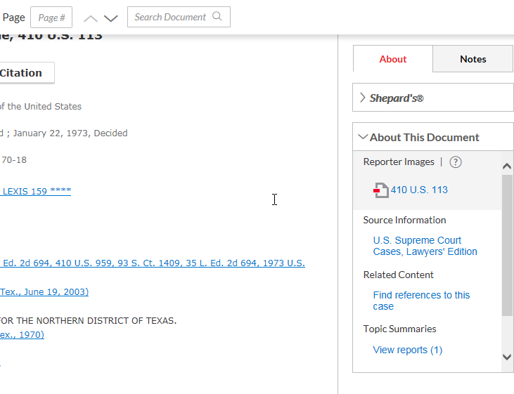
5.4 具体文章正文：cases部分特有
页面右侧的About this Document中，可以找到精确的判决先例与法规、重要次级参考文献、举证责任细节及审查标准等等。
另外，利用Topic Summary，也可在 LexisNexis® Headnotes旁边找到主题摘要简明案例的图示，点击链接主题摘要报告，可以加速相关主题的查找。

Slide 70
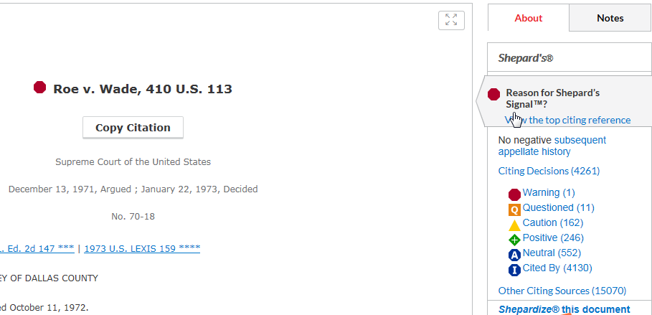
5.4 具体文章正文：cases部分特有
点击Shepard‘s this document或对应的Shepard's Signal™ Indicators查看更详细的分析

Slide 71
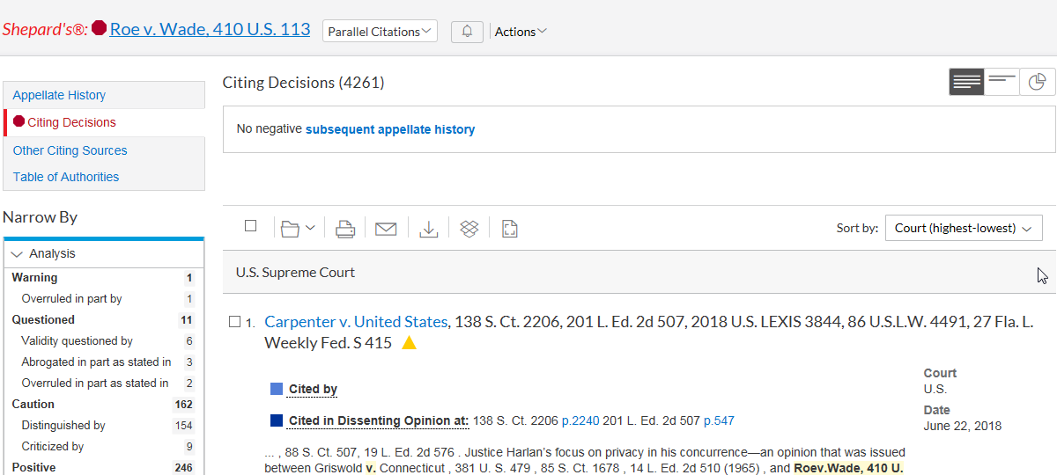
5.4 具体文章正文：cases部分特有
上诉历史
Shepardized主页面：
后续援引本案的判决
其他的引证资料来源，例如条约等
判例表，显示本案所引用的判例以及其后续的法律处置
引证判例清单是默认页面，可在List页面上查阅引证文献。

Slide 72
5.4 具体文章正文：cases部分特有
点击上诉历史
可以更清楚的认识本案在历经各个不同管辖法院后的「生命周期」
画面会出现引证文献清单，即可在页面上观看上诉历史。

Slide 73
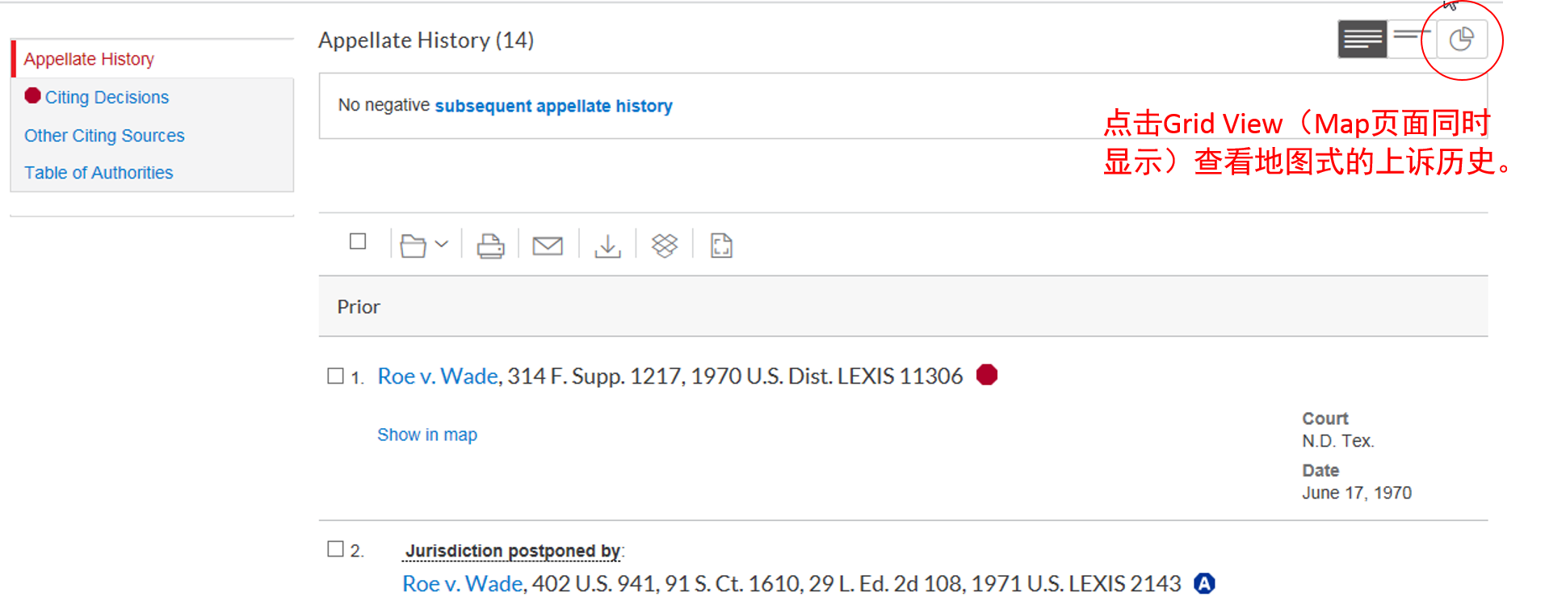
5.4 具体文章正文：cases部分特有

Slide 74
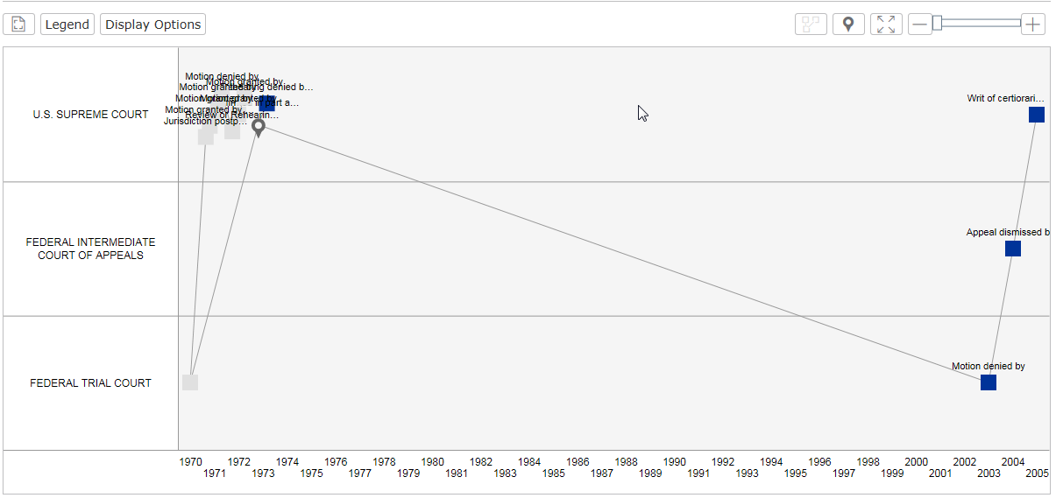
5.4 具体文章正文：cases部分特有
在适合打印页面点击Print 即可打印地图

Slide 75
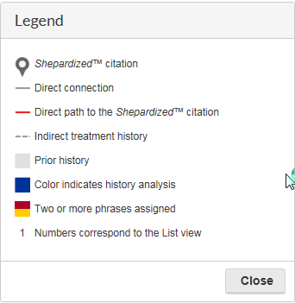
5.4 具体文章正文：cases部分特有
了解地图图示意义

Slide 76
5.4 具体文章正文：cases部分特有
更改地图标记内容，包括标签、间接历史与文件数量等。

Slide 77
5.4 具体文章正文：cases部分特有
缩放Shepardized引文地图，可转为全荧幕观看或分别扩大/缩小地图

Slide 78
5.4 具体文章正文：cases部分特有
确认为重要判例，则连接线及highlight位置变红色
如要检视诉讼历史中某个重要的判例，只需放大地图找到所在位置，点击该地图图示后，即可开启该文件全文或条列引证文献重点。

Slide 79
5.4 具体文章正文：cases部分特有
可定位到起始文件

Slide 80
5.4 具体文章正文：cases部分特有
Shepardized主页面
依特定法律处置、特殊判例注解、司法管辖层级、时间范围或讨论深度限缩检索，这样能快速过滤引证文献查找到重要判例。
点击一个检索过滤条件，就会在 Narrow By之下显现蓝色字体（如之前页面例子），点击蓝框里的×可完成检索过滤词的移除

Slide 81
5.4 具体文章正文：cases部分特有
一个句子快速表明本案后续的案件历史发展
可依分析类型、讨论深度、法院、日期等排序

Slide 82
5.4 具体文章正文：cases部分特有
透过旗子颜色、简短说明、精确纪录文献与讨论中的判例用语，可精准凸显援引本案判例的法律用语。
透过指示符查看引用的判例后续的处置情况。

Slide 83
5.4 具体文章正文：cases部分特有
可从Discussion 深度的显示指标中，快速了解使用Shepardized™查询后，援引本案的判例对本案所探讨的深度如何。
点击一个特别标示的判例注解，就可找到援引本
案的判例与本案相类似的法律专用术语。

Slide 84
5.4 具体文章正文：cases部分特有
点击Grid View可以看到所有援引本案且具有前后关系的文献，以及司法管辖层级与时间的方式所形成的大图表。

Slide 85
5.4 具体文章正文：cases部分特有
法律案件几乎很少是完全被驳回或否决的，而判例的法律争点可能会持续在很多的司法管辖法院当中被引证，所以这个图解方格可快速有效地显示这些重要的关键信息。
在适合打印页面点击Print 即可打印地图

Slide 86
5.4 具体文章正文：cases部分特有
按法院排序
点击图片中含数字的小方格，即为选定图表中的这些判例，可立即链接到相关文献。
分析类型
司法管辖法院
按时间排序
可依据图表中的分析类型、司法管辖法院或年份进行过滤检索，即可看到在选定查看的这些判例。
年份

Slide 87
5.5 下载功能

Slide 88
5.5 下载功能

Slide 89
5.5 下载功能：批量
批量或单篇下载设置基本相同，不同点如下：
1、括号内显示的数量有区别
2、批量下载可在本页面选择所下载文章，此处可用字符“-” 及“,”

Slide 90
5.6 邮件发送功能

Slide 91
5.6 邮件发送功能：批量
批量或单篇邮件发送设置基本相同，不同点如下：
1、括号内显示的数量有区别
2、批量下载可在本页面选择所下载文章，此处可用字符“-” 及“,”

Slide 92
感谢关注
LexisNexis® 律商联讯® 中国 北京

